Slide 1
Legislação e Regulamentação
"Aspectos Legais e Éticos na utilização da e-Saúde“
Prof. Dr. Claudio Souza (UFMG)
Profa. Dra. Ana Estela Haddad (USP)

Slide 2
Definição de Telemedicina e Telessaúde
World Health Organization
Não há uma única definição para “telemedicina” ou “telessaúde, e em publicações recentes, utiliza ambos como sinônimos, embora reconhecendo que “telemedicina” pode ter um sentido mais restrito, da atenção à saúde prestada apenas pelo médico.
A OMS adota a seguinte definição, após uma revisão de literatura em que foram encontradas 104 diferentes definições:
“oferta de serviços de atenção à saúde, nas situações em que a distância é um fator crítico, por profissionais de saúde, utilizando tecnologias de informação e comunicação para a troca de informações necessárias para o diagnóstico, tratamento e prevenção de doenças, para pesquisas e avaliação e para a educação continuada dos provedores e profissionais de saúde, com o objetivo maior de promover a melhoria da saúde dos indivíduos e das comunidades.”

Slide 3
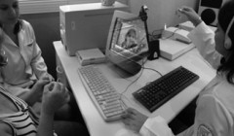
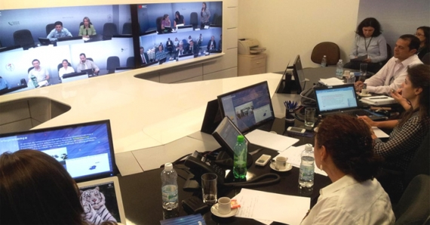
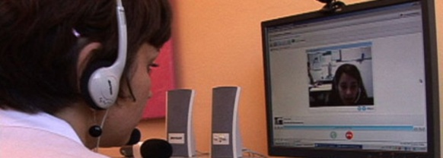
Definição de Telemedicina e Telessaúde Prática de Saúde Digital
Conjunto de técnicas, práticas, atitudes, modos de pensar e novos valores que se desenvolvem em consequência do crescimento do espaço digital..
(Daniel Sigulem, 1997)

Slide 4
OS QUATRO PRINCÍPIOS ÉTICOS BENEFICÊNCIA – o ato de fazer o bem
NÃO MALEFICÊNCIA - primeiro, não fazer mal (não matar, não causar dor, não incapacitar e não privar daquilo que é bom)
AUTONOMIA – dever do médico respeitar o direito do paciente
JUSTIÇA - igualdade básica de todos os seres humanos.
(BEAUCHAMP & CHILDRESS)

Slide 5
Ética x Moral
Ética - individual
Moral - coletiva
Universo Humano
Ética
Identidade
Liberdade,
(Responsabilidade)
"Quando o homem não encontra a si mesmo, nada encontra“ Goethe

Slide 6
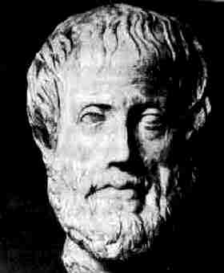
Ética
Ação humana segundo
juízo de valor
Ciência
Orienta a ação humana
segundo juízo de realidade
Sistema de Saúde
Ser Humano
Aristóteles – 384 – 322 a.C.

Slide 7
Ética e Sistema de Saúde
Universalização, Eqüidade e Justiça no acesso à Saúde – Princípios do SUS
A saúde como um bem fundamental deve ser oferecida para todos e não apenas para a maioria.

Slide 8
Ética é um conjunto de normas e preceitos de ordem valorativa e
moral do comportamento humano que devem estar presentes na prestação de serviços envolvendo pessoas.
Bioética “..é um espaço de reflexão sobre a eticidade
das condutas relacionadas com os problemas da vida e da morte, das pessoas, das espécies, do planeta e do
universo”
Dr. Luiz Salvador de Miranda Sá – CRM-MS
Médico: profissional pessoalmente apto, tecnicamente capacitado e legalmente habilitado.
profissão técnica e humana
Dr Carlos A S M de Barros

Slide 9
relação médico-paciente
Exige do médico exercício da competência
científica, das preocupações humanísticas
e das aspirações éticas.

Slide 10
Os direitos do paciente
“A saúde do meu paciente será minha primeira consideração”
Declaração de Genebra – Associação Médica Mundial

Slide 11
PRIVACIDADE
Direito do paciente.
Limitação do acesso às informações de uma dada pessoa, do acesso à própria pessoa, à sua intimidade, anonimato, sigilo, afastamento ou solidão.
Direito que o paciente tem de não ser observado sem sua autorização.
QUEBRA DE PRIVACIDADE:Consiste em observar ou usar informações do paciente sem a sua devida autorização.

Slide 12
CONFIDENCIALIDADE
Dever do médico.
Garantia do resguardo das informações dadas em confiança.
Proteção contra a sua revelação não autorizada.
QUEBRA DE CONFIDENCIALIDADE:
Consiste em revelar ou deixar revelar
informações fornecidas em confiança.

Slide 13
O que muda com a Telemedicina / Telessaúde?
Medicina Convencional ( MC) | Telemedicina/Telessaúde (TM)
Encontro presencial direto entre o médico e o paciente | Encontro virtual entre o médico e o paciente, entre o médicos e/ou outros profissionais de saúde, entre o médico e familiares do paciente e/ou cuidadores
A existência de equipamentos não substitui a presença do médico | O aparato tecnológico se interpõe entre o médico e paciente
O encontro médico / paciente é direto e prescinde a neces-sidade de outro profissional | O encontro médico / paciente é indireto sendo imprescindível a presença de outro(s) profissional (ais)
Menor risco de quebra do sigilo, da privacidade e da confiden-cialidade das informações. | Maior risco de quebra do sigilo, da privacidade e da confidencialidade das informações

Slide 14
Acesso a informação e novos paradigmas
na relação médico/paciente
Médico
Relação vertical (antiga)
Paciente
Médico
Paciente
Relação horizontal
(moderna)

Slide 15
Novos paradigmas nas práticas de saúde
Transmissão remota de procedimentos propedêuticos
terapêuticos e de resultados de exames
Educação a distância na área de saúde – certificação dos
cursos - legislação
Certificação e Recertificação profissional a distância

Slide 16
Normas para garantir privacidade e confidencialidade
Acesso restrito e limitado a cada perfil de usuário
Senha de acesso – o médico deve entrar pessoalmente com os dados
A senha do funcionário administrativo deve ser delegada e controlada pela senha do médico a quem o profissional está subordinado
Deve constar da trilha de auditoria quem entrou com a informação
Todos os funcionários administrativos e técnicos que tiverem acesso aos dados deverão assinar termo de confidencialidade e não-divulgação (norma ISSO/IEC 17799)

Slide 17
Normas para garantir privacidade e confidencialidade
O sistema de informações deverá possuir registro (log) de eventos, conforme prevê a norma ISO/IEC 17799. Estes registros devem conter:
A identificação dos usuários do sistema;
Datas e horários de entrada (log-on) e saída (log-off) no sistema;
Identidade do terminal e, quando possível, a sua localização;
Registro das tentativas aceitas e rejeitadas de acesso ao sistema;
Registro das tentativas de acesso a outros recursos e dados, aceitas e rejeitadas.

Slide 18
Normas para garantir privacidade e confidencialidade
O registro eletrônico de dados deve ser mantido por tempo indeterminado, para garantir investigações futuras e monitoração do controle de acesso
Para a transmissão remota de dados, o sistema deverá possuir um certificado digital de aplicação única, emitido por uma AC (Autoridade Certificadora) credenciada pelo ITI responsável pela AC Raiz da estrutura do ICP-Brasil

Slide 19
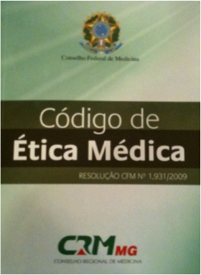
Regulação Ética da Telemedicina no Brasil
Artigos sobre telemedicina no Código de Ética Médica:
Art. 37 : É vedado ao médico:
Prescrever tratamento ou outros procedimentos sem o exame direto do paciente, salvo em casos de urgência ou emergência e impossibilidade comprovada de realizá-lo, devendo, neste caso, fazê-lo imediatamente após cessar o impedimento.
Parágrafo único. O atendimento médico à distância, nos moldes da telemedicina ou outro método, dar-se-á sob regulamentação do Conselho Federal de Medicina.
Art. 114 Consultar, diagnosticar ou prescrever por qualquer meio de comunicação de massa.
Resoluções
1643/2002 telemedicina, 1821/2007 (RES), 1890/2009 (tele-radiologia)
Outros dispositivos legais: Constituição Federal, Código civil, Código penal.
csouza

Slide 20
Implicações Éticas na prática da
Telemedicina e Telessaúde
Risco de quebra do Segredo Profissional e de perda da Privacidade e da Confidencialidade das informações:
Nas relações com o paciente por meio das TICs.
Na captura de imagens e dados durante a transmissão.
Vazamento de informações durante a discussão de casos clínicos.
Presença de terceiros (técnicos) nas videoconferências.
csouza

Slide 21
Conclusão
“Parafraseando Potter, a e-Saúde ou e-Health pode ser pensada como uma ponte capaz de unir a frieza da técnica / tecnologia e a sensibilidade das profissões de saúde, promovendo a justiça com equidade na distribuição dos recursos de saúde”.
Cláudio de Souza
Bioética
Cultura Científica
Cultura Humanística
Técnica / Tecnologia
Medicina / Área de Saúde
Bioética
Telemedicina / Telessaúde
POTTER VR, 1971- Bioethics: a Bridge to the Future
Helleger, 1970 – Instituto Kennedy de Ética
csouza

Slide 22
Telemedicina / Telessaúde
“ Everything on Earth is connect, It’s all a part of Creation, you’ll see.”
csouza

Slide 23
Congregar médicos, profissionais da saúde e outros, bem como entidades e organizações de qualquer natureza jurídica, que se interessam pela Telemedicina e Telesaúde.
Propor, analisar, estimular e lutar por normas técnicas, éticas e profissionais em Telemedicina e Telesaúde, junto aos órgãos competentes de direito, a fim de facilitar e aprimorar a prática da Telemedicina e Telesaúde no Brasil e no exterior.
Estimular pesquisas, estudos, cursos para o público em geral, cursos de pós-graduação e de extensão universitária, programas de educação continuada para todos os tipos de profissionais, em Telemedicina e Telesaúde.
Colaborar com os poderes públicos e as entidades particulares na implantação, manutenção e desenvolvimento da boa prática em Telemedicina e Telesaúde.

Slide 24
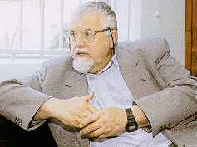
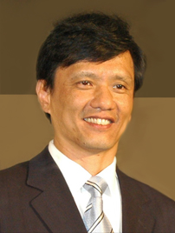
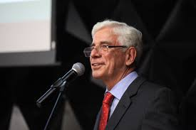
Prof. Dr. Gyorgy Bohm – Fundador e 1º Presidente
Prof. Dr. Chao Lung Wen – 2º Presidente
Prof. Dr. Claudio Souza – Presidente atual

Slide 25
http://www.cbtms.org.br
aehaddad@usp.br
teleodonto@usp.br

